Slide 1
Clasificación de Casas “Premium”
David Rincon Morales
Octubre 1ro, 2022

Slide 2
Problemática
Una empresa inmobiliaria busca mejorar la segmentación de casas a través de los diferentes marketplaces disponibles. Para ello necesita clasificar cuáles son las casas “premium” dentro de la ciudad de Portland.
Ellos no tienen una forma establecida para definir qué casa es premium y cuál no, entonces podemos clasificarlas a nuestro criterio.

Slide 3
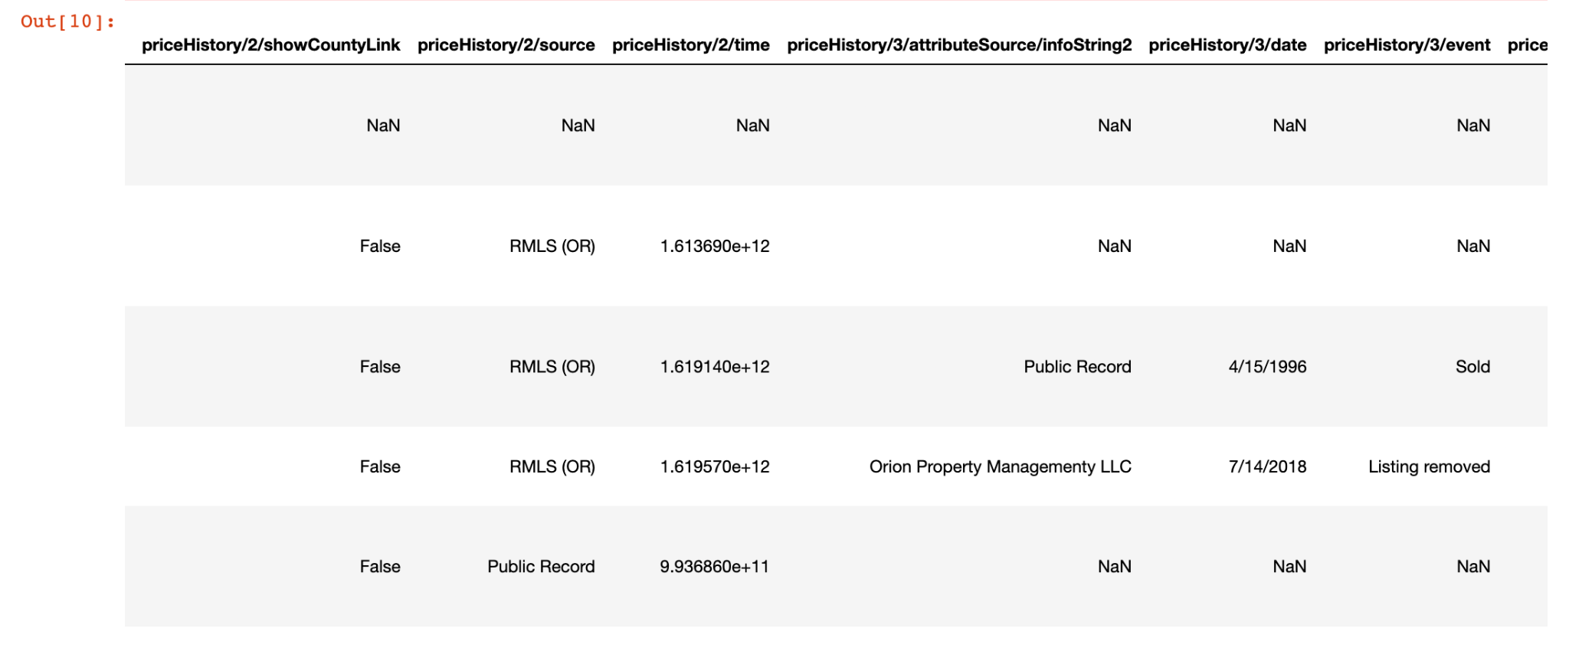
Lectura y Modificación de los Datos
Cada registro es una única casa (hay 39 repetidos)
Casi 26K registros con 348 variables.
No tenemos la variable objetivo “Premium”.
Tenemos historia de dueños pasados y rentas pasadas de las casas.
Ocasiona muchos missing values.
Las variables categóricas pueden no estar bien homologadas.

Slide 4
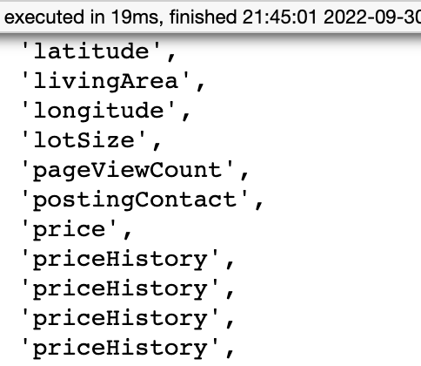
Lectura y Modificación de los Datos
Como hay muchas “categorías”, obtenemos varias columnas innecesarias.
Eliminamos todas las columnas que no sean necesarias (por ahora) para el modelaje.
Creamos 3 variables de relación:
Relación Baños - Recámaras.
Relación último precio de venta - tamaño de lote.
Relación tamaño de vivienda - tamaño de lote
Muchas son columnas rellenas de valores NaN

Slide 5
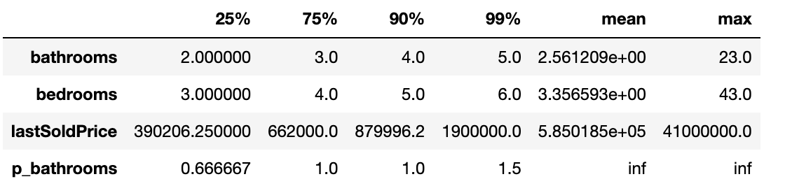
Variable Objetivo
La categorización se basó en los percentiles de diferentes variables.
Definimos las casas como Premium si tenían al menos 5 recámaras.
Poco más del 10% del dataset cumplía con este objetivo.
Además, el precio de venta de estas casas incrementaba de manera considerable.
La media de precio en este conjunto era cercano a ~866K USD vs ~585K USD del total.
593K USD es el 0.25 percentil del subconjunto premium

Slide 6
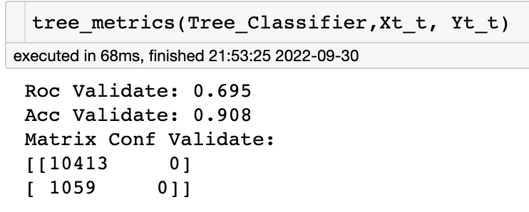
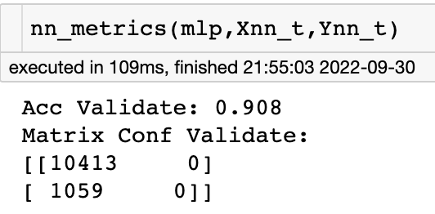
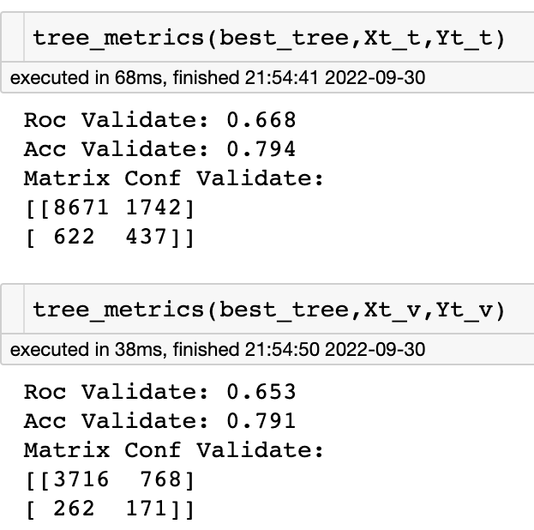
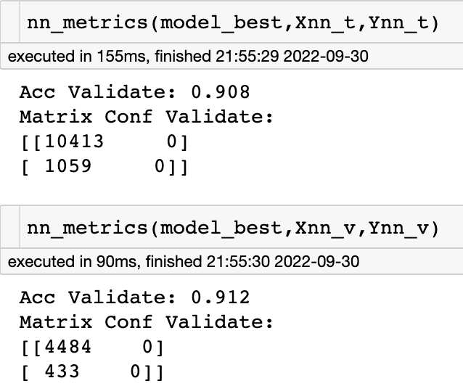
Solución Propuesta
Para estos datos se usó la transformación WOE dado la cantidad de variables discretas
Árbol de Decisión
Pasamos a hiper parametrizar con 10k iteraciones
Redes Neuronales
Decision Tree Classifier.
Multi Layer Perceptron (MLPClassifier).
Notes:
Decision Tree:
1059 Falsos Negativos -> Tomó todos como casa no premium
Con hiper parametrización ya mejora considerablemente el árbol, todavía podría mejorar.
Neural Network:
1059 Falsos Negativos - > Tomó todos como no premium
Sin importar la hiper parametrización, la red neuronal no mejoró su rendimiento.

Slide 7
Conclusión
Por ahora nos quedamos con el árbol de decisión.
Crear diferentes variables nuevas, las creadas no fueron significativas al momento de seleccionar mejores variables.
Podemos tomar otras variables de la casa para mejorar la predicción.

